Slide 1
Управление доступом

Slide 2
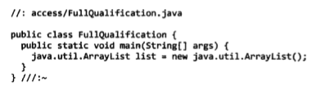

Пакет как библиотечный модуль
Пакет содержит группу классов, объединённых в одном пространстве имен. Например, в стандартную поставку Java входит служебная библиотека, оформленная в виде пространства имен java.util.
Впрочем полные имена слишком громоздки, поэтому в программе удобнее использовать ключевое слово import.

Slide 3

Структура кода
В результате компиляции для каждого класса, определенного в фале . Java создается класс с тем же именем, но с расширением .class. Рабочая программа представляет собой набор однородных файлов .class, которые объединяются в пакет и сжимаются в файл JAR. В каждом файле имеется public-класс с любым количеством классов, не имеющих спецификатор public-класс с любым количеством классов, н имеющих спецификатора public . Если вы хотите объявить, что все эти компоненты (хранящиеся в отдельных файлах .java и .class) связаны с друг другом, воспользуйтесь ключевым словом package. Директива package должна находится первой некомментированной строке файла

Slide 4
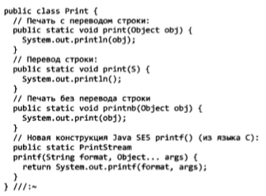
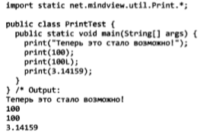
Пользовательские библиотеки
Так же вы можете создать собственную библиотеку, сокращающие или полностью исключающие дублирование кода. Например:

Slide 5

Спецификаторы доступа Java
В java спецификаторы доступа public, protected и private располагаются перед определением членов классов- как полей, так и методов. Каждый спецификатор доступа управляет только одним отдельных определение. Если спецификатор не указан, используется “пакетный” уровень доступа. То есть создать объект класса можно только в пакете в котором он был создан.

Slide 6
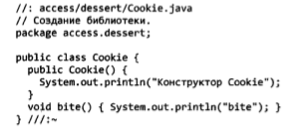


public
При использовании ключевого слово public вы фактически объявляете, что следующее за ним объявление члена класса доступно для всех, и прежде всего для клиентских программистов, использующих библиотеку. То есть например class CоoKie будет видно во всех пакетах проекта.

Slide 7
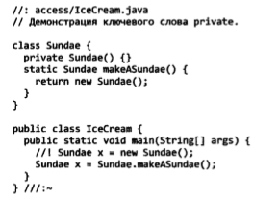
private
Ключевое слово private означает, что доступ к члену класса не предоставляется никому, кроме метода этого класса. Другие классы того же пакета не могут обращаться к private-членам. На первый взгляд, вы вроде бы изолируете класс даже от самого себя. С другой стороны, вполне вероятно, что пакет создается целой группой разработчиков; в этом случае private позволяет изменять члены класса, не опасаясь, что это отразится на другом данного пакета.

Slide 8
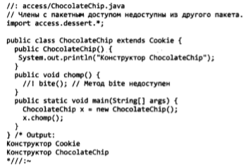
protected
Ключевое слово protected тесно связано с понятием наследование, при котором уже существующему классу(называемому базовом классом) добавляются новые члены, причем исходная реализация остается неизменной. Если при создании нового пакета используется наследование от класса, находящего в другом пакете, новый класс получает доступ только к открытым(public) членам из исходного пакета. Спецификатор protected также предоставляет доступ в пределах пакета-то есть члены с этим спецификатором доступны для других классов из того же пакета.

Slide 9
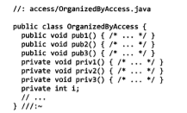
Интерфейс и реализация
Контроль над доступом часто называют сокрытием реализации. Если в программе использована определенная структура, но программисты-клиенты не помогут получить доступ к ее членам, кроме отправки сообщений public-интерфейсу, вы можете изменять все, что не объявлено как public (члены с доступом в пределах пакета, protected и private), не нарушая работоспособности изменений клиентского кода.

